Slide 1
МКОУ Петрунинская СШ
Камышинского муниципального района
Представление отряда
«Дарим добро»
2022 г.

Slide 2
ЦЕЛИ И ЗАДАЧИ ВОЛОНТЕРСКОГО ОТРЯДА
«Дарим добро»
МКОУ Петрунинской СШ
Цель:
Развитие волонтерского движения в школе, формирование позитивных установок учащихся на добровольческую деятельность. Оказание позитивного влияния на сверстников при выборе ими жизненных ценностей.
Задачи:
- формирование сплоченного деятельного коллектива волонтеров;
пропаганда ЗОЖ личным примером;
создание условий, позволяющих ученикам своими силами вести работу, направленную на популяризацию ЗОЖ в подростковой среде;
привлекать в ряды добровольцев учащихся, состоящих на внутришкольном учете;
поддерживать механизм работы школы с окружающим социумом, через создание социально-поддерживающих сетей сверстников и взрослых для детей.

Slide 3
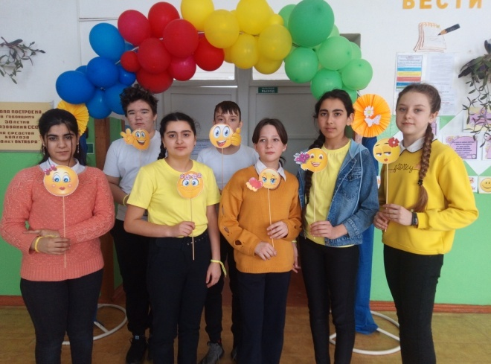
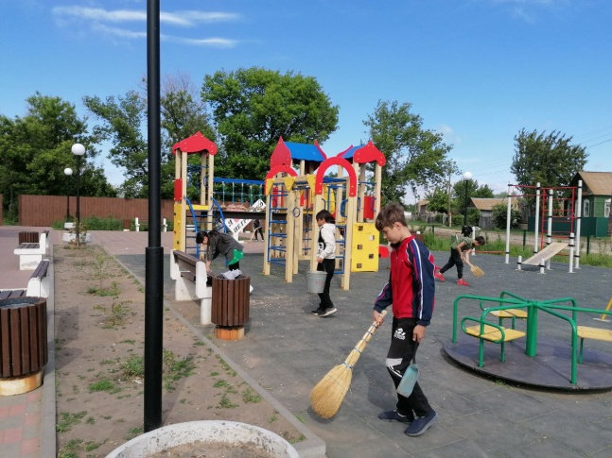
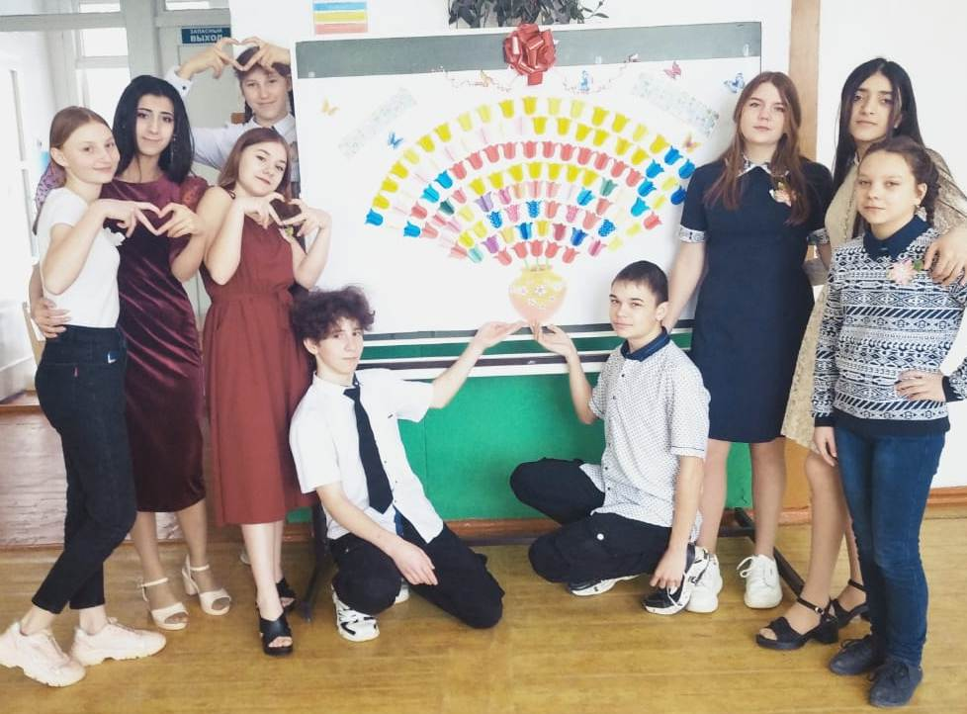
ИСТОРИЯ ДЕЯТЕЛЬНОСТИ ВОЛОНТЕРСКОГО ОТРЯДА
«Дарим добро»
МКОУ Петрунинской СШ
Волонтерский отряд начал свою активную деятельность с апреля 2022 года. В то время он назывался «Радуга жизни», руководителем отряда была Л.С. Гончарова.
Руководитель отряда Е.П. Андрейкина. Командир отряда Амоян Ирина, ученица 11 класса.

Slide 4
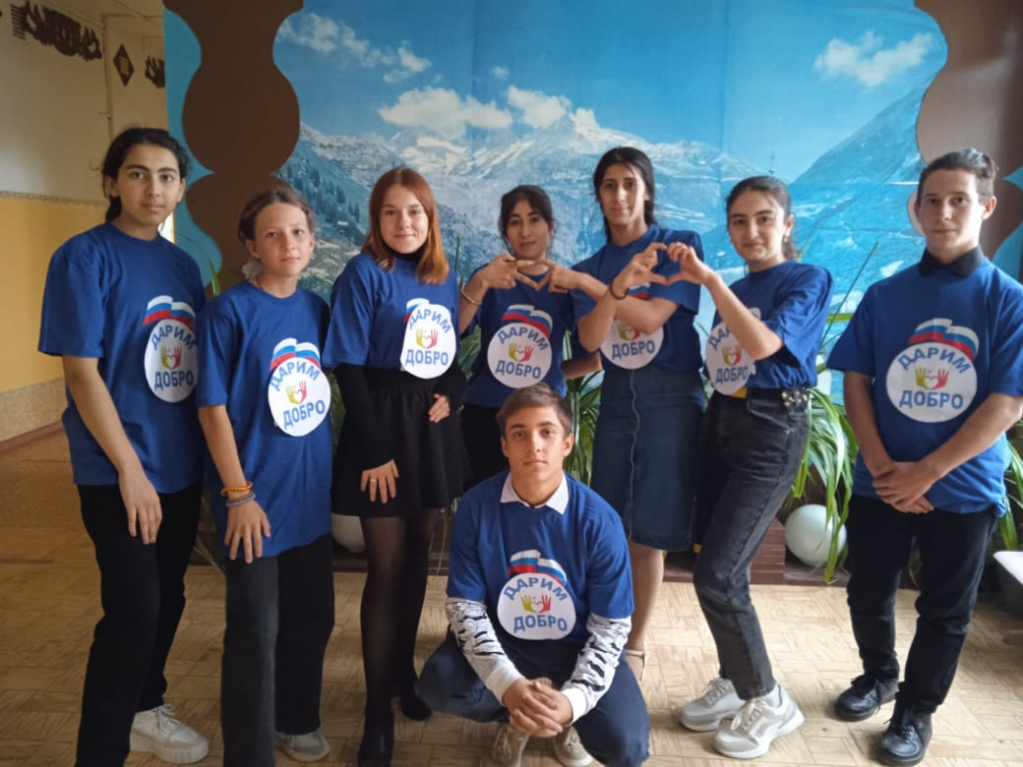
В нашем волонтерском отряде собрались самые активные, добрые, увлеченные с добрыми сердцами, готовыми дарить радость другим.

Slide 5
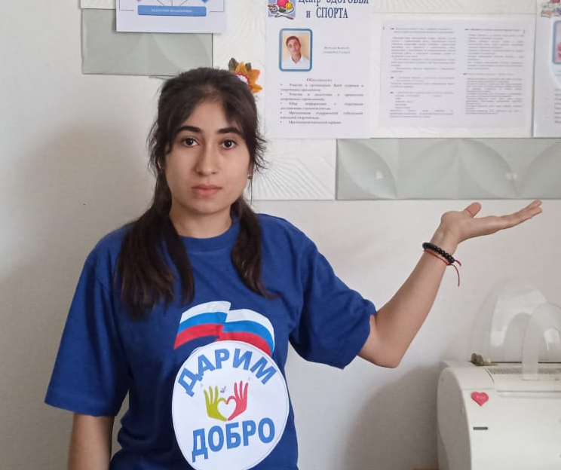
Творить добро- это не призвание и не профессия-это нежность человеческой души, великодушие к ближним и безграничное стремление помочь каждому, от всего сердца, кто попал в беду, кто нуждается в помощи добродушных и понимающих боль людей.
Амоян Ирина,
командир отряда «Дарим добро»

Slide 6
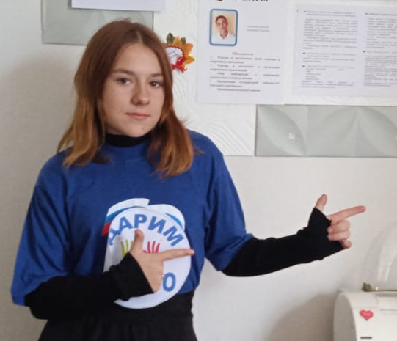
Быть волонтером для меня значить быть там, где в тебе нуждаются! Помогать людям до того, как к тебе обратились за помощью!
Андрейкина Юлия,
волонтер отряда «Дарим добро»

Slide 7
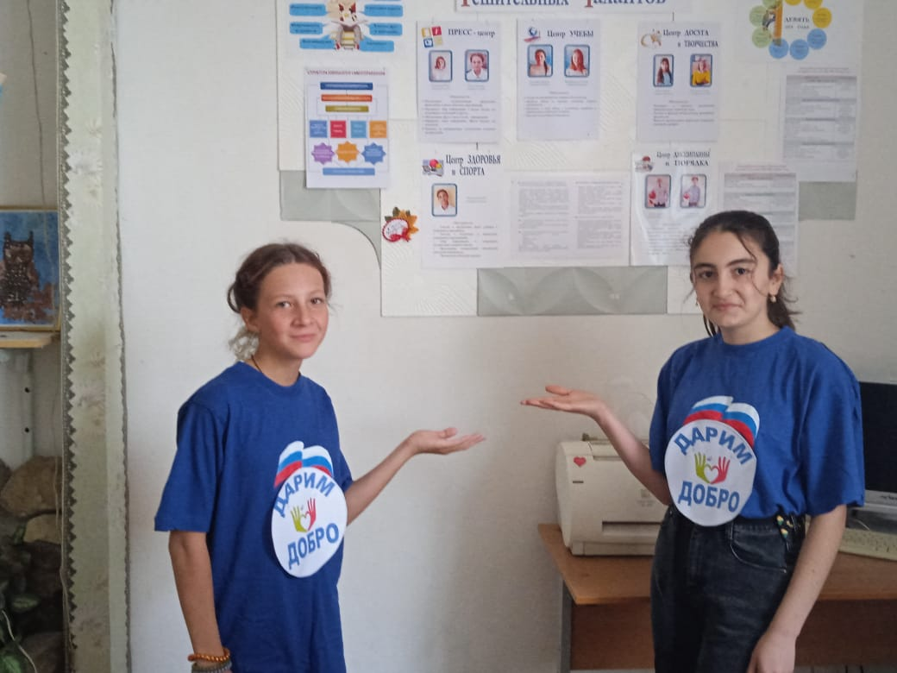
Добро всегда побеждает! Я думаю, дарить людям добро, значит дарить добро самому себе!
Вавилова Карина,
волонтер отряда
«Дарим добро»

Slide 8
Когда счастливы окружающие, я тоже счастлива!
Гаджиян Зинаида,
волонтер отряда
«Дарим добро»

Slide 9
НАПРАВЛЕНИЯ ДЕЯТЕЛЬНОСТИ
ВОЛОНТЕРСКОГО ОТРЯДА «ДАРИМ ДОБРО»
МКОУ ПЕТРУНИНСКОЙ СШ
«Поклонимся Великим тем годам…»:
    Шефство над ветеранами и участниками ВОВ, тружениками тыла, одинокими пожилыми людьми;
    Уход за памятникам воинам -землякам
«Добро и милосердие»:
    Участие в традиционных районных акциях «Неделя добра», «Неделя толерантности», «Декада пожилых людей», «Декада инвалидов»;
«ЭКОлогиЯ»:
    Экологические акции «День древонасаждений», «Чистый двор», «Озеленение школьного двора» и др.;
«Спорт и Здоровый образ жизни»:
- Проведение Дней здоровья, спортивных соревнований, танцевальных дней, Дней здорового питания, Дней хорошего настроения;
«Карета творчества»
- организация и проведение массовых мероприятий с использованием театральных постановок, музыкальных номеров, художественного слова, выявление талантливых детей.

Slide 10
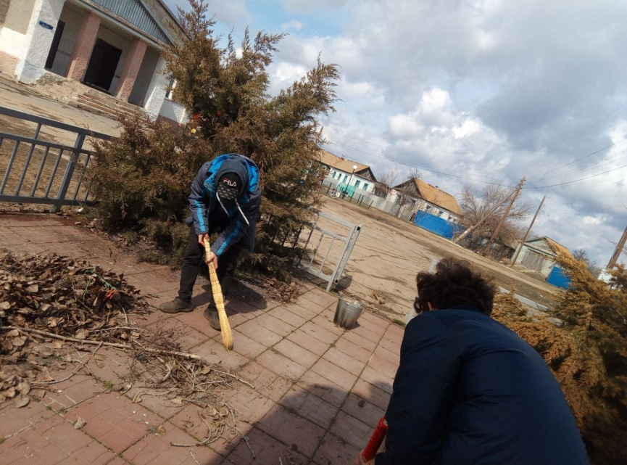
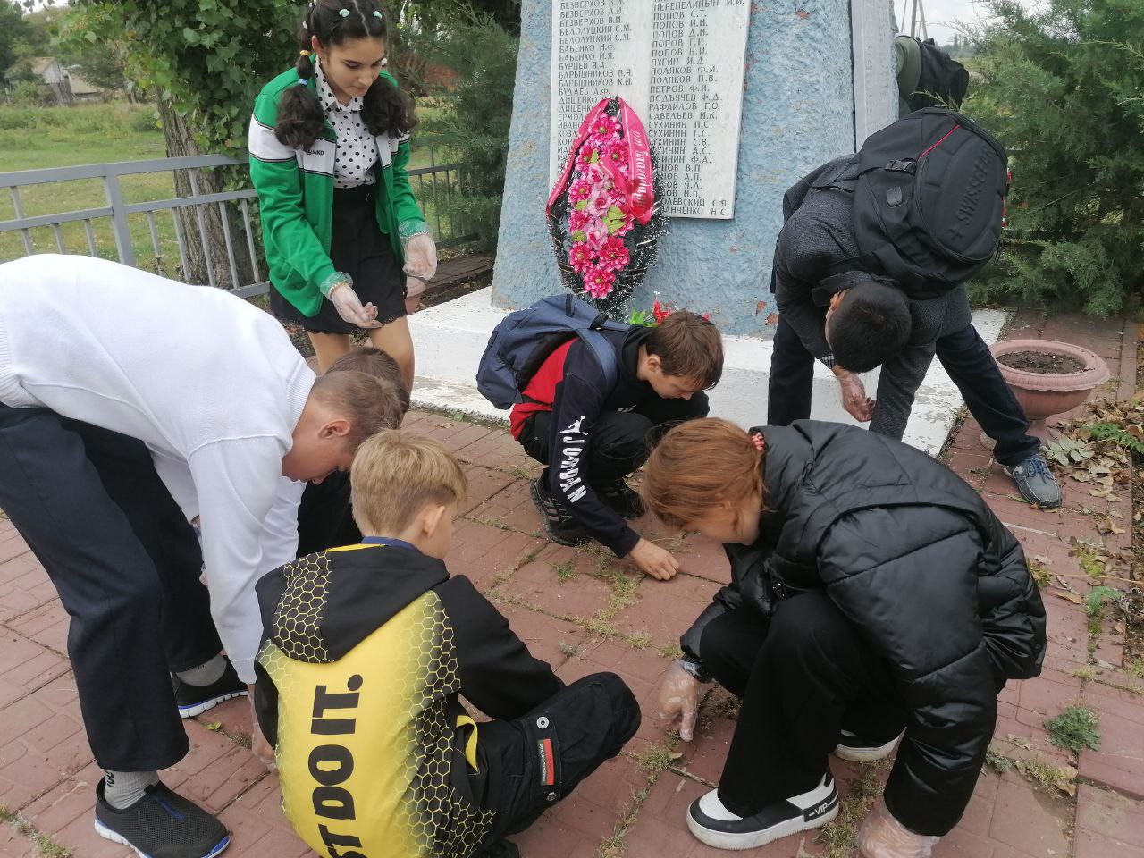
«Поклонимся Великим
тем годам…»
Уборка территории памятника
Акция «Обелиск»

Slide 11
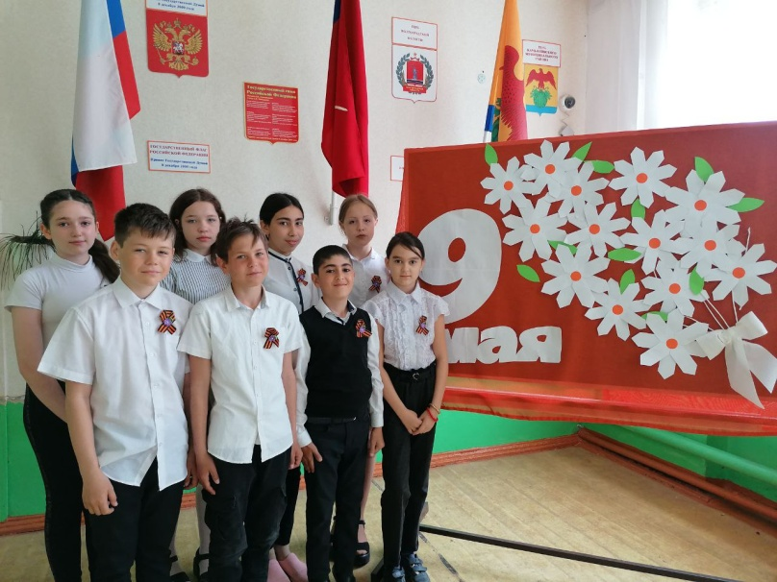
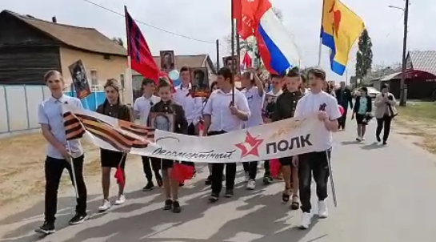
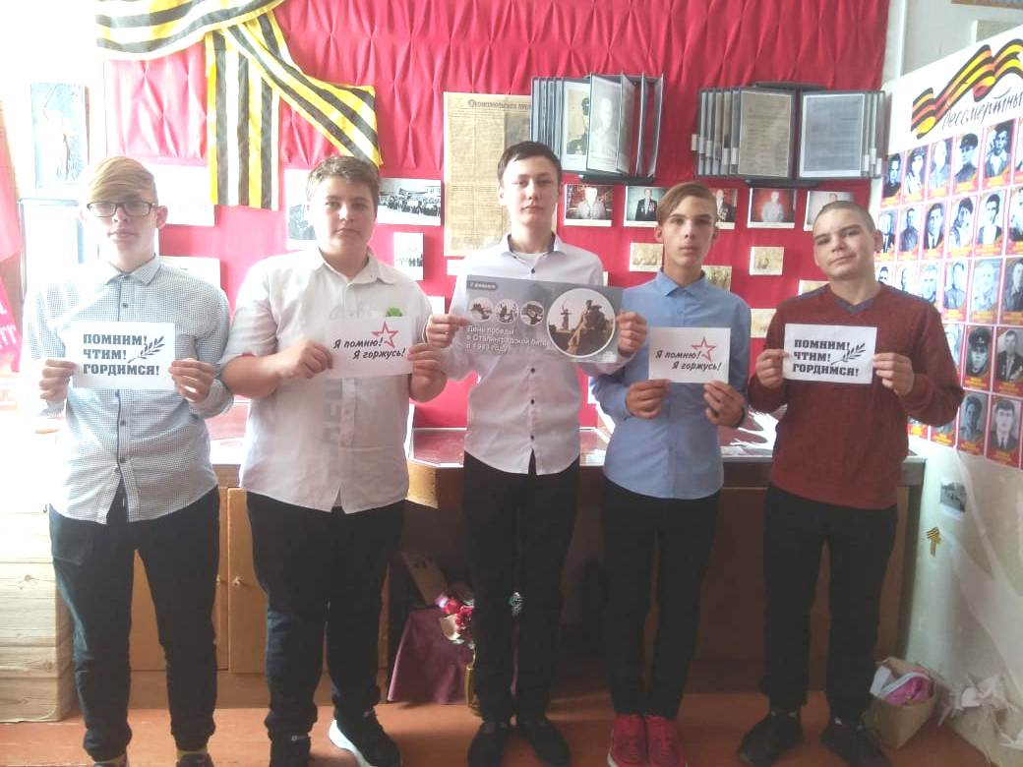
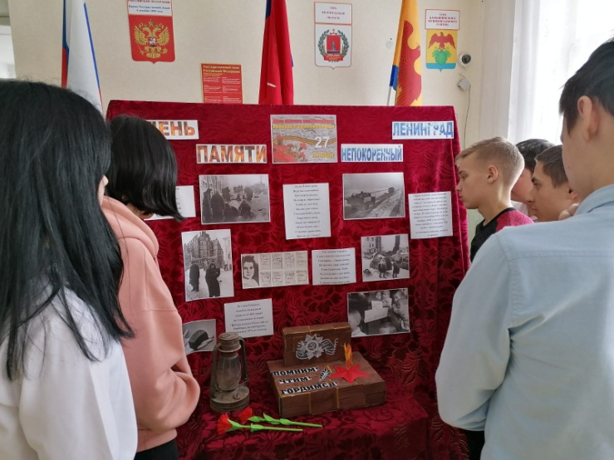
«Поклонимся Великим
тем годам…»

Slide 12
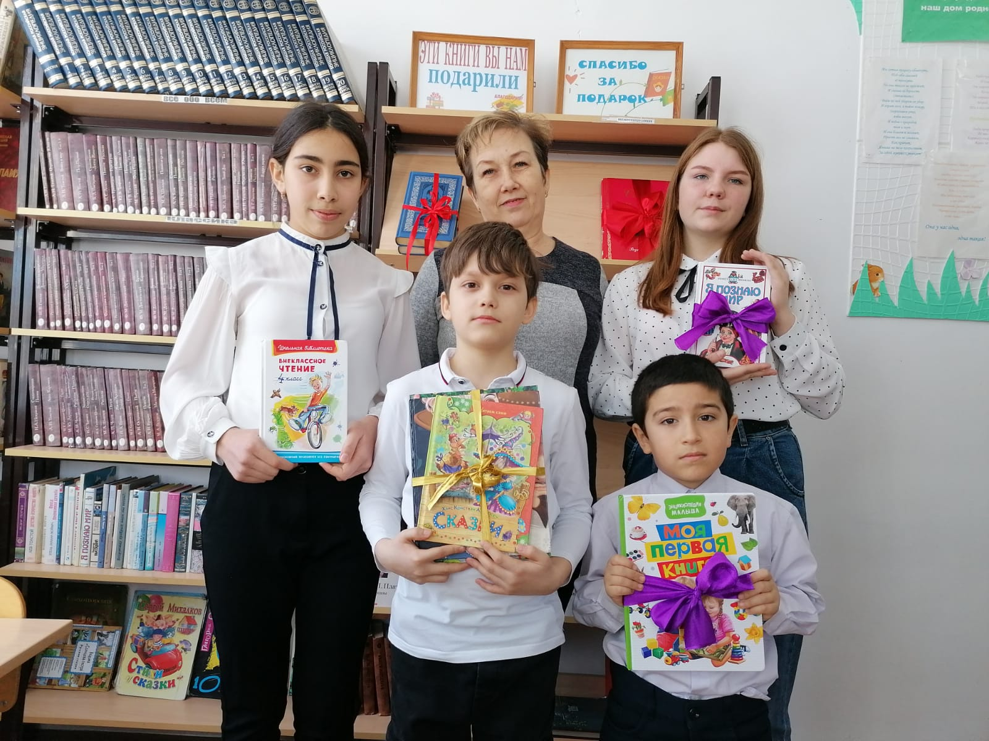
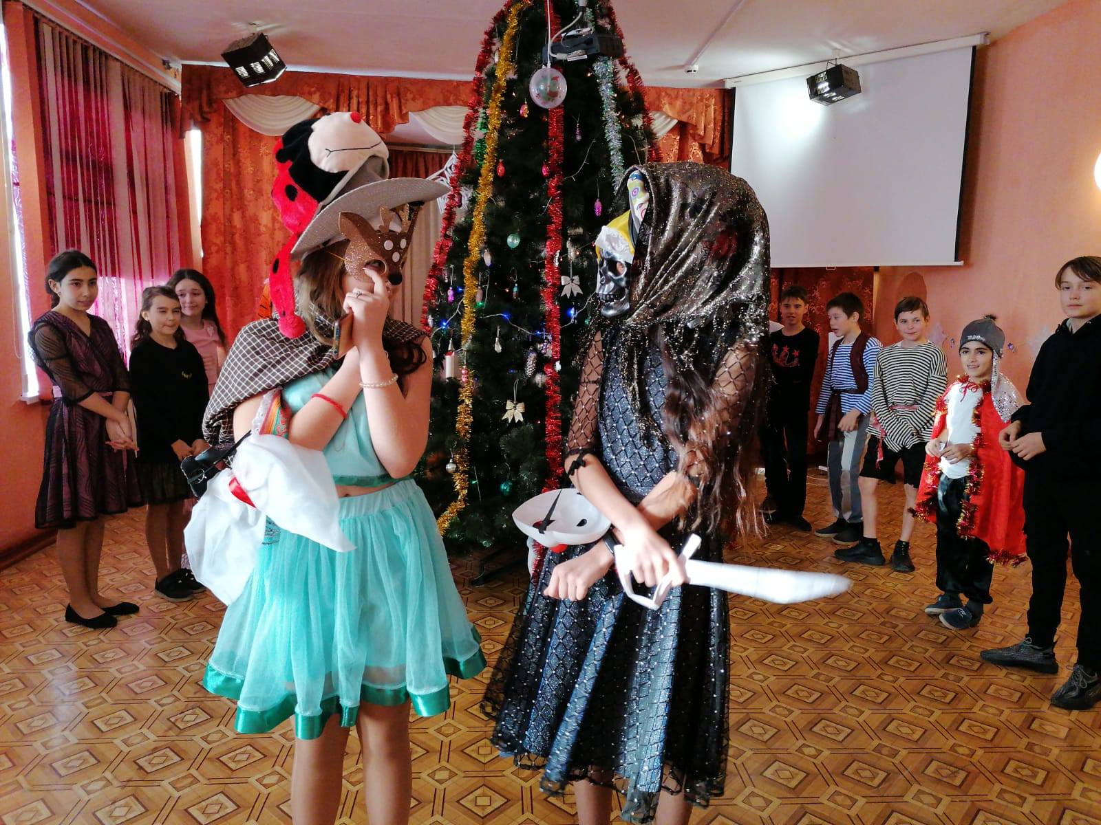
«Добро и милосердие»
Акции «Подари книгу школе», «Веселый Новый год»

Slide 13
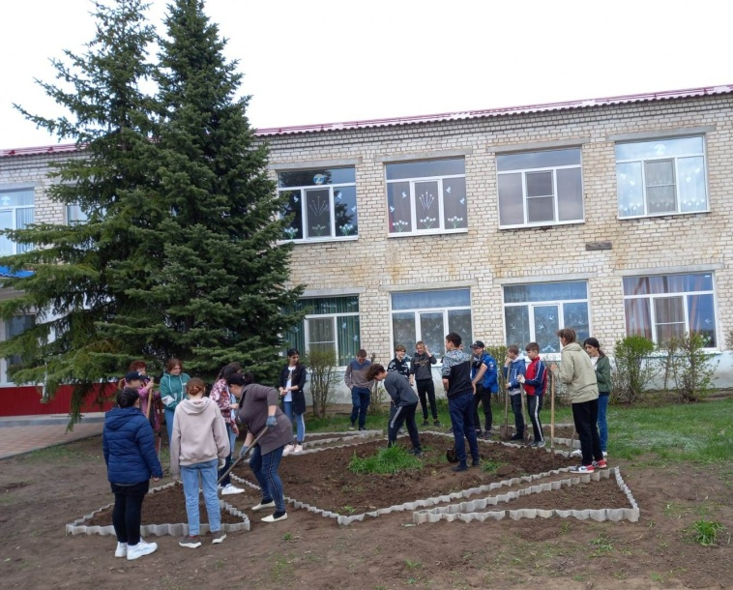
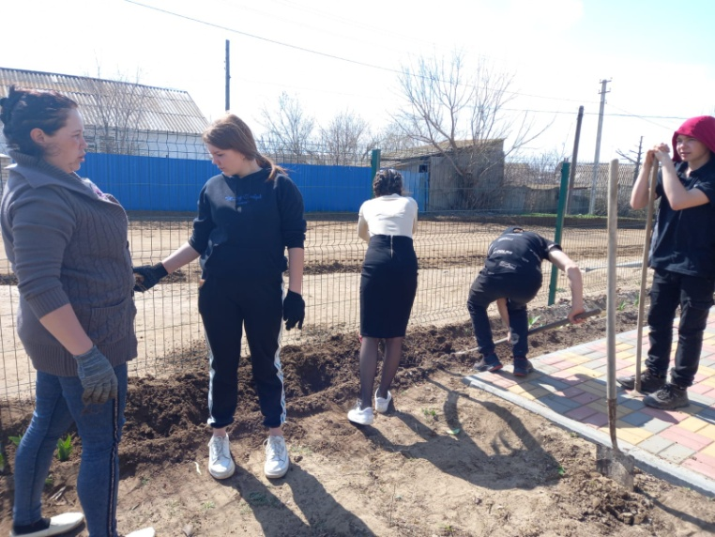
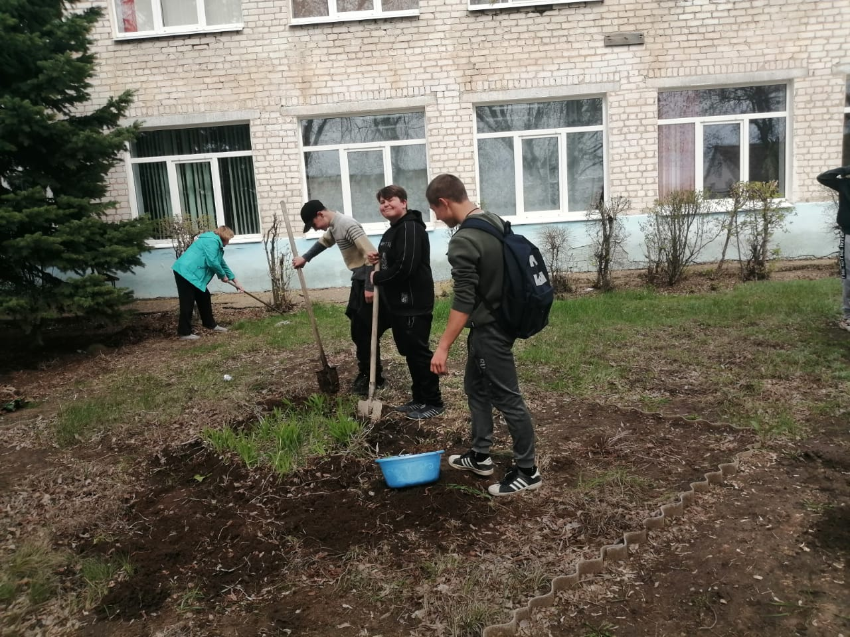
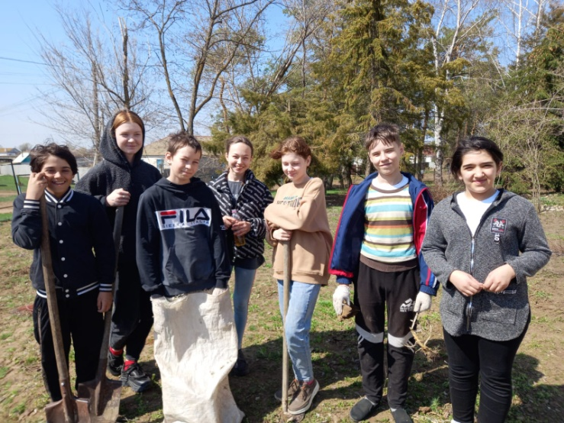
«ЭКОлогиЯ»
Субботники по уборке школьного двора

Slide 14
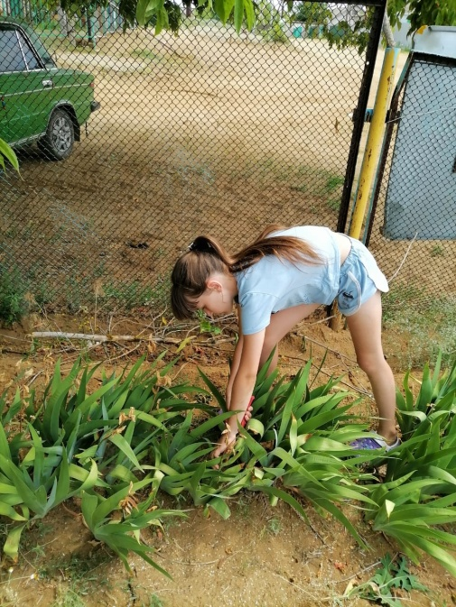
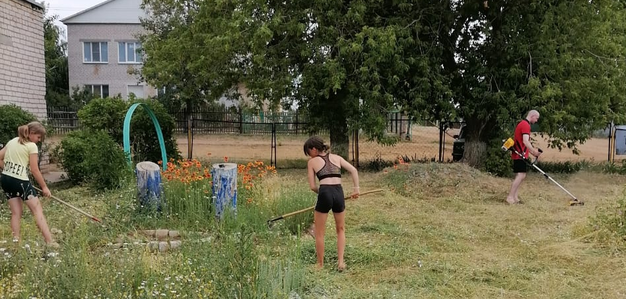
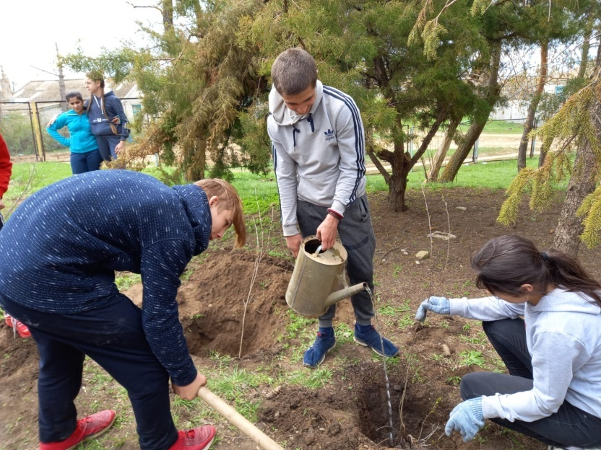
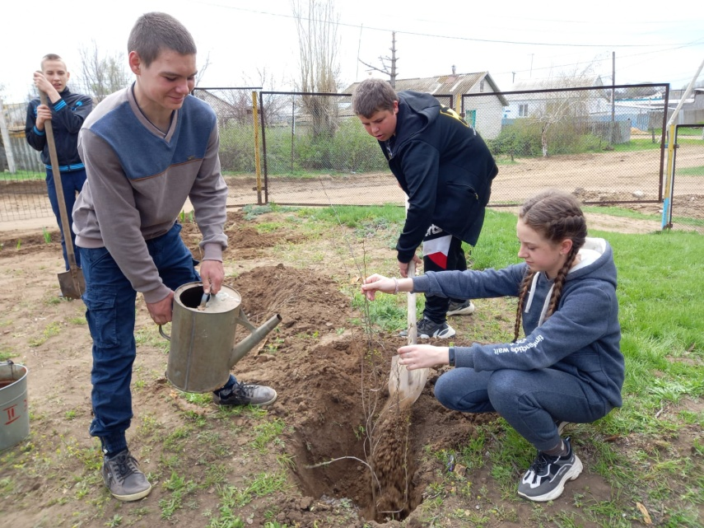
«ЭКОлогиЯ»
Осенний и весенний Дни древонасаждений

Slide 15
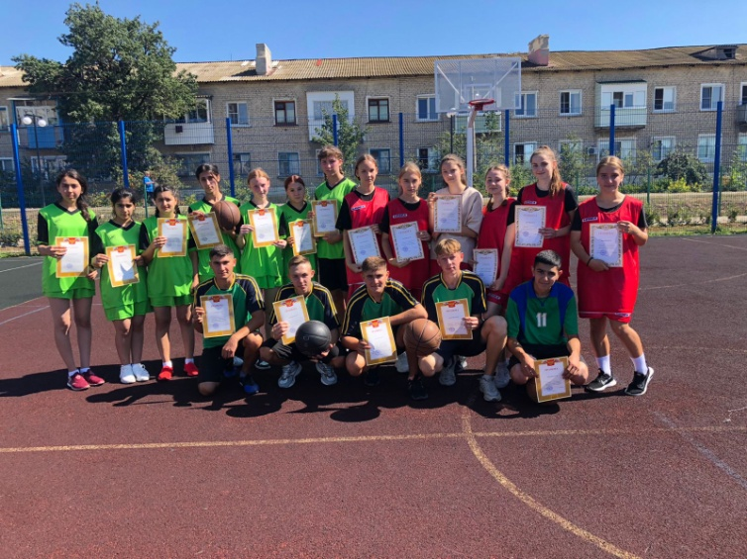
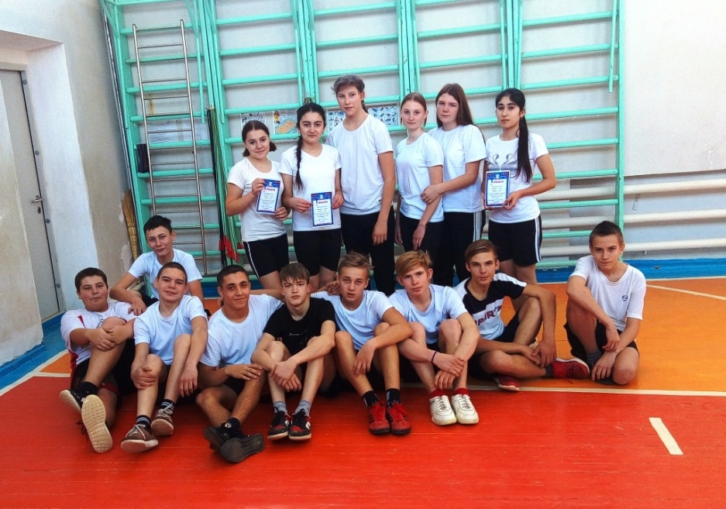
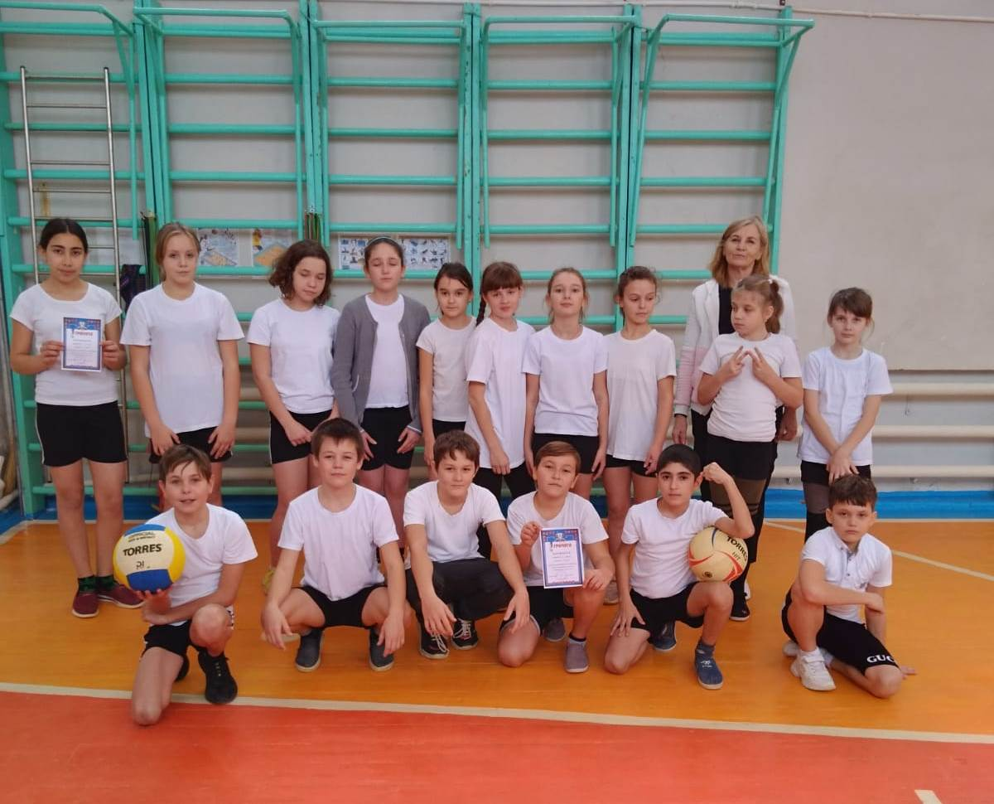
«ЗОЖ»
Спортивные соревнования.
Лучший пример здорового образа жизни
– ты сам!

Slide 16
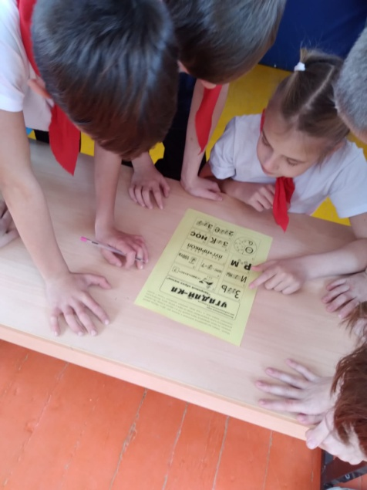
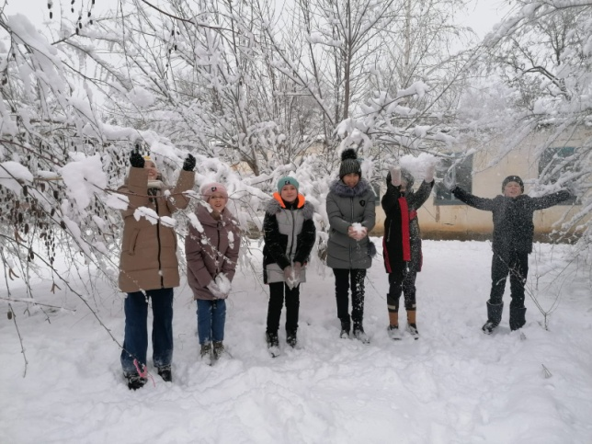
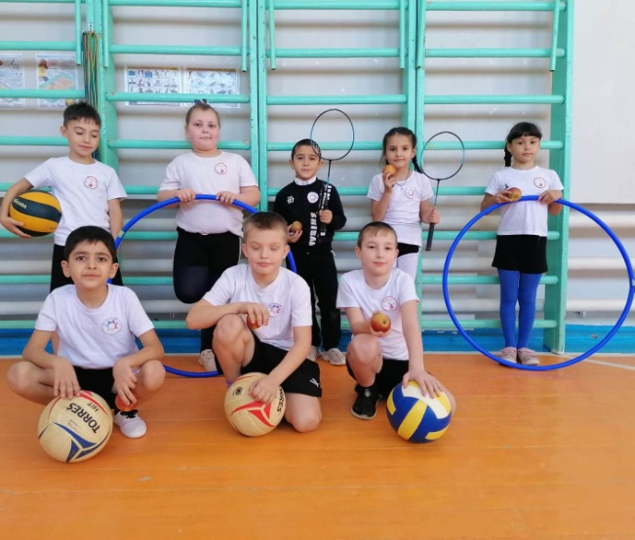
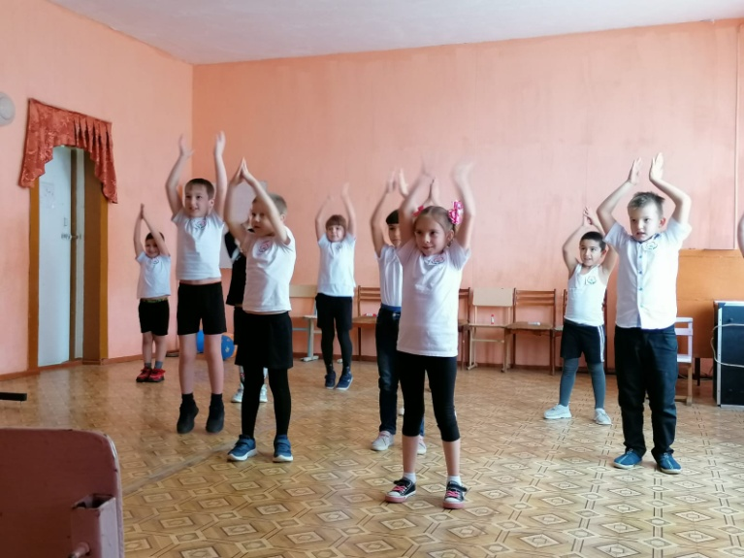
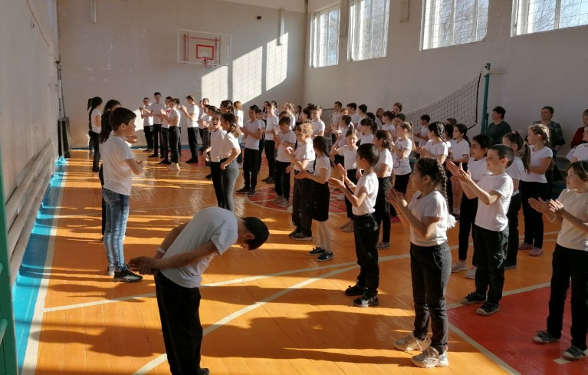
«ЗОЖ»
Дни здоровья, эстафеты, классные часы.
Лучший пример здорового образа жизни
– ты сам!

Slide 17
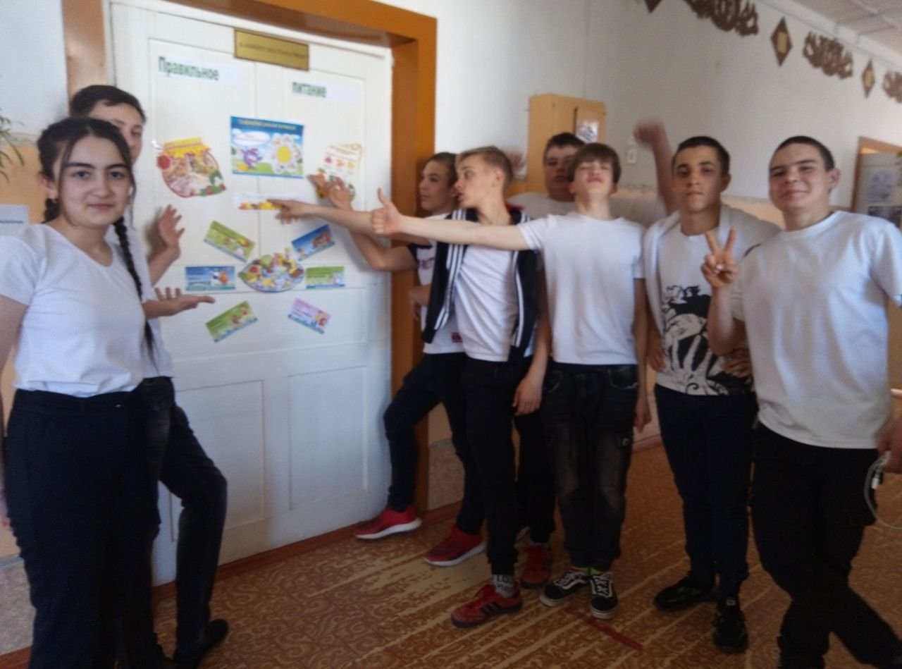
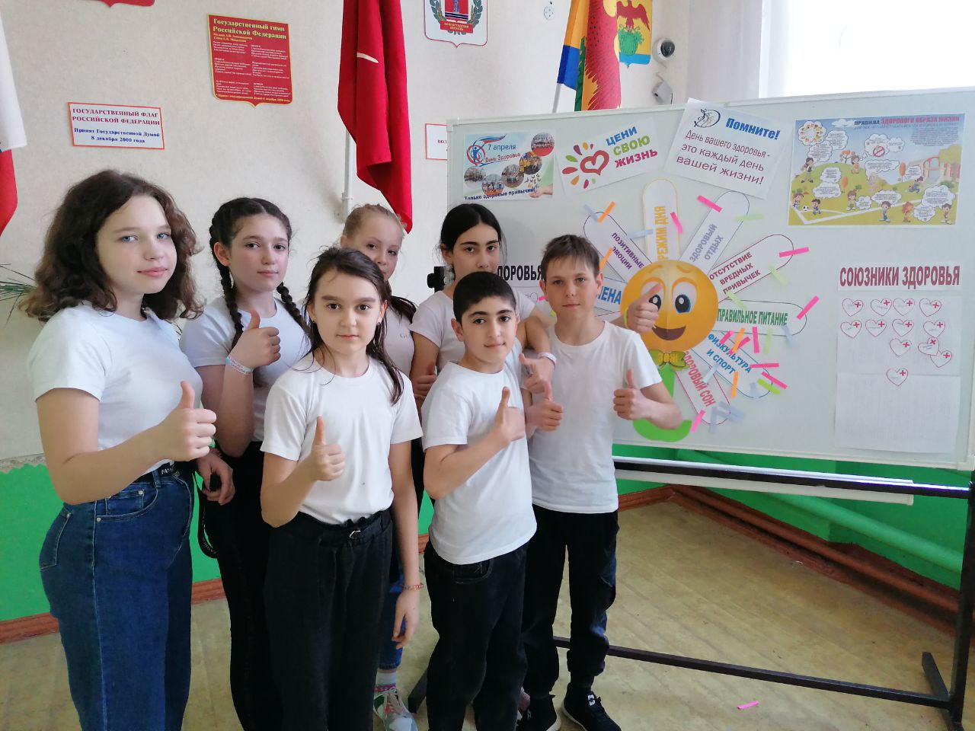
«ЗОЖ»
Лучший пример здорового образа жизни
– ты сам!

Slide 18
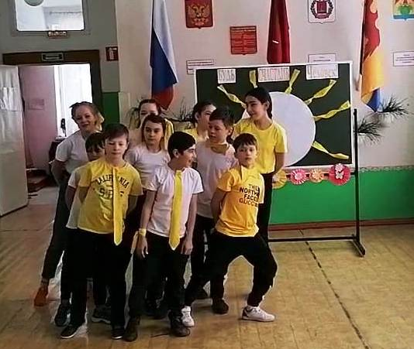
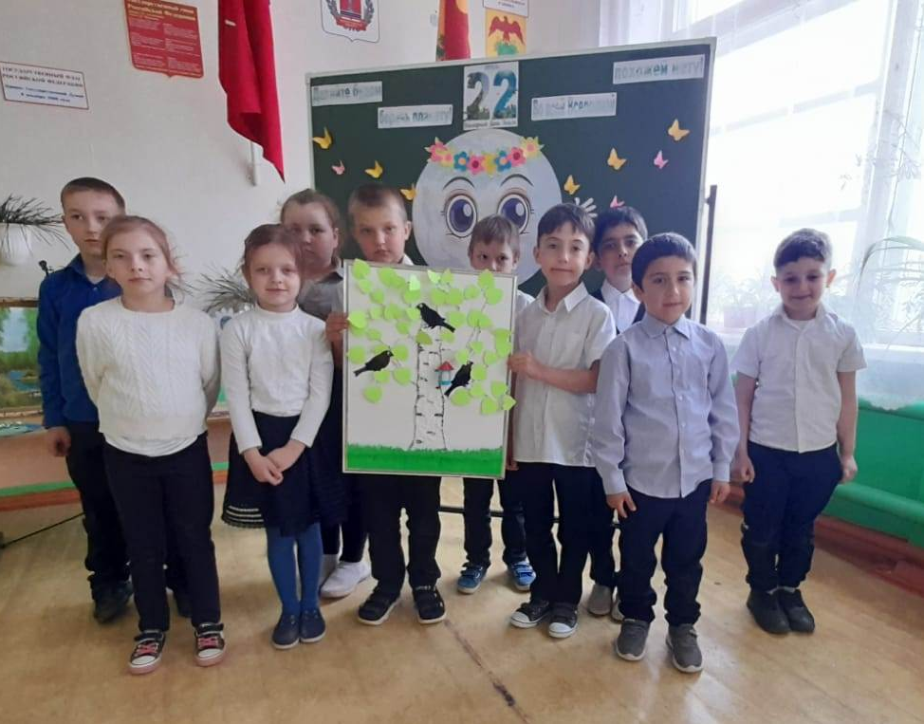
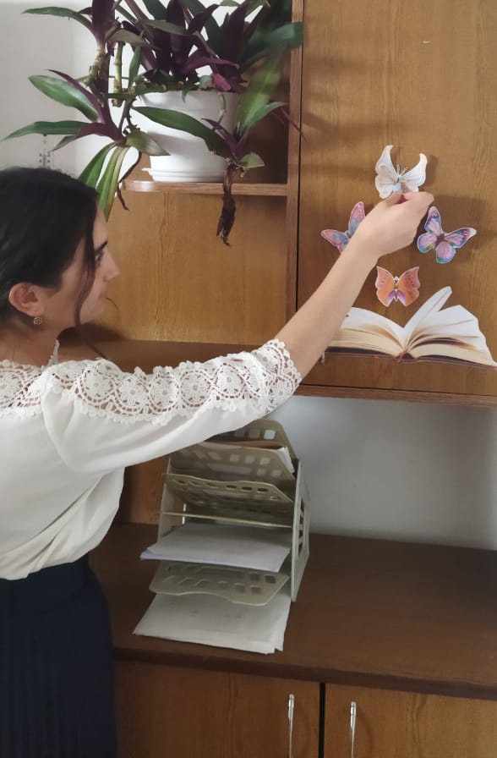
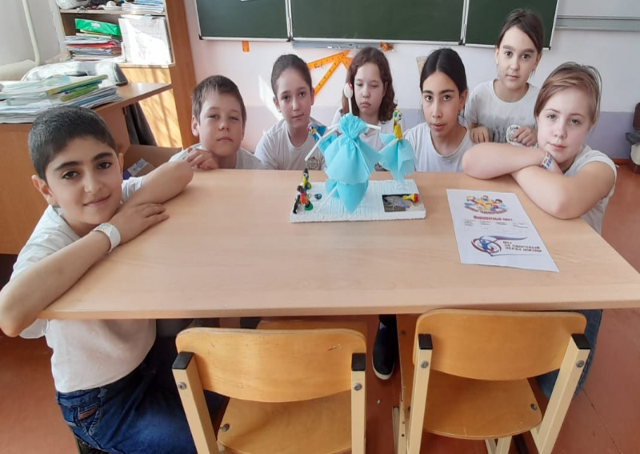
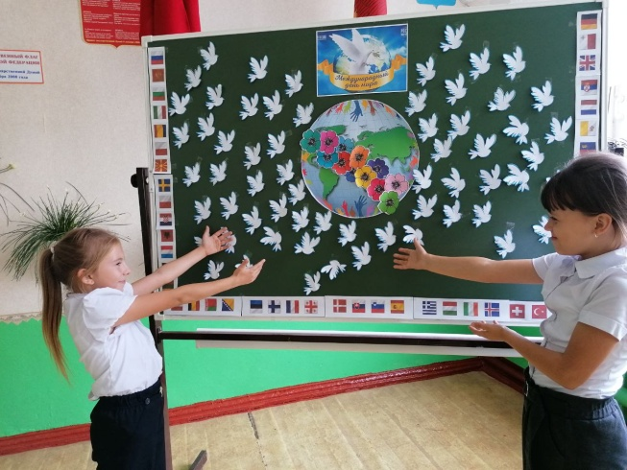
«Карета творчества»
Любимые дела

Slide 19
«Дарим добро»
МКОУ Петрунинская СШ

